Slide 1
1.Le renouvellement forestier dans la région
2.Les études menées sur la forêt de Chantilly
3.Deux évolutions réglementaires.
1.Point sur le nouveau SRGS et son application dans les DGD
2.Point sur la mise à jour de l’arrêté MFR
4.La part du bois énergie dans la récolte régionale.
5.La seconde transformation dans les Hauts-de-France

Slide 2
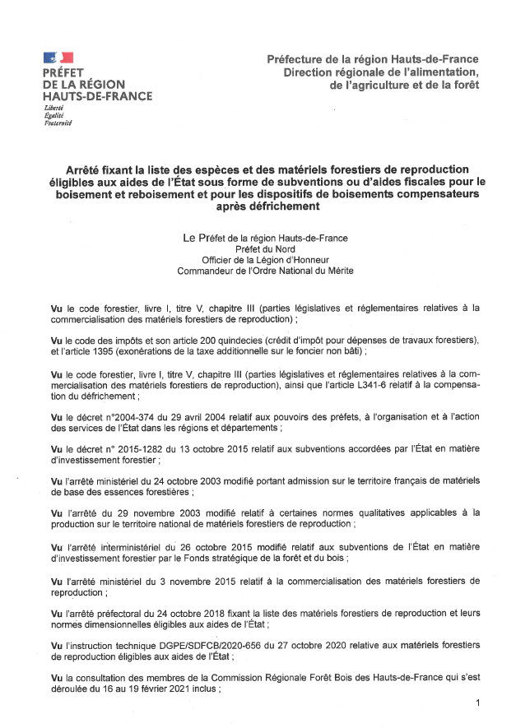
Point sur la mise à jour de l’arrêté MFR
Arrêté MFR du 5 mars 2021
modifié par l’arrêté du 22 février 2023 (mise à jour des essences et provenances éligibles)

Slide 3
Point sur la mise à jour de l’arrêté MFR
Evolution depuis le 22 février 2023:
Mise à jour des essences et/ou provenances éligibles en région, suite à la révision des fiches conseil d’utilisation des ressources génétiques forestières de l’INRAE
En mars 2023: châtaignier, cèdres, hêtre, chêne pédonculé, pins laricio
En septembre 2023: érable champêtre, érable plane, sapin de Céphalonie, pin à crochets, pin de Salzmann, pin maritime
En mars 2024: robinier faux-acacia, pommier sauvage, chêne rouge, noyer
En septembre 2024: liste des peupliers cultivés
Les FCU sont consultables sur le site du Ministère : https://agriculture.gouv.fr/graines-et-plants-forestiers-conseils-dutilisation-des-ressources-genetiques-forestieres

Slide 4
Point sur la mise à jour de l’arrêté MFR
Evolution depuis le 22 février 2023:
Publication d’une première instruction technique modificative le 17 septembre 2024 portant sur le point suivant:
Régularisation pour l’utilisation de plants invendus en campagne 2023-2024 pour la campagne 2024-2025 s’ils respectent les normes qualitatives de l’arrêté modifié du 29 novembre 2003
Pour les essences de feuillus suivantes: érable champêtre, érable plane, érable sycomore, aulne à feuilles en cœur, aulne glutineux, bouleau verruqueux, charme, châtaignier, hêtre, chêne chevelu, chêne sessile, chêne pubescent, chêne rouge, robinier faux-acacia
Pour les essences de résineux suivantes: cèdre de l’Atlas, mélèze d’Europe, mélèze hybride, douglas vert, pins laricio, pin de Salzmann, pin sylvestre.
Donnera lieu à l’ajout d’une annexe 5 bis pour la campagne 2024-2025 en dérogation à l’annexe 5 (dimensions des plants forestiers éligibles)

Slide 5
Point sur la mise à jour de l’arrêté MFR
Evolution depuis le 22 février 2023:
Publication d’une deuxième instruction technique modificative le 26 novembre 2024 portant sur les points suivants:
Les demandes de dérogation doivent être réalisées avant la livraison des plants afin de pouvoir orienter le reboiseur confronté à une situation de pénurie de plants conseillés vers un choix des provenances les mieux adaptées.
A la liste des plants invendus en campagne 2023-2024 exceptionnellement éligibles en 2024-2025 sont ajoutés : merisier, chêne pédonculé, cormier, alisier torminal.

Slide 6
Point sur la mise à jour de l’arrêté MFR
Evolution depuis le 22 février 2023:
Publication à venir d’une troisième instruction technique modificative (courant juin ?) portant sur les points suivants:
Projet de rédaction plus précise de la procédure de demandes de dérogation : selon le type de demande (normes ou provenances) et la campagne concernée (2024-2025 ou après).
Projet de suppression de la liste des provenances éligibles dans l’annexe 3 (des arrêtés régionaux pour renvoi aux FCU
Projet de suppression d’une possibilité d’adaptation régionale plus restrictive des normes de l’arrêté du 29 novembre 2003 modifié

